Slide 1
배송 대행
스마트 장바구니 신청서

Slide 2
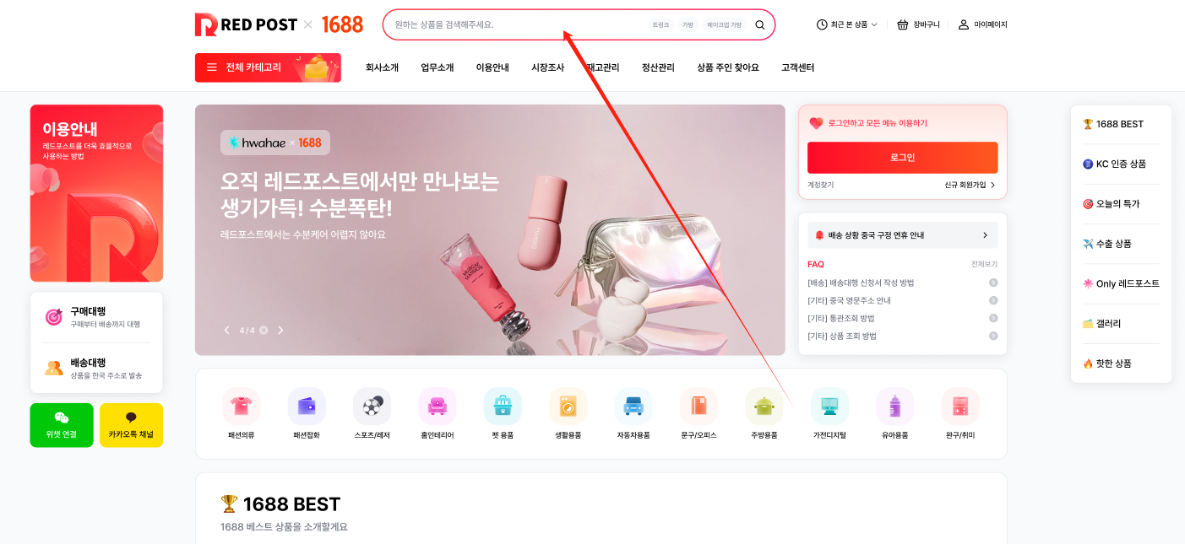
1. 상품검색 (키워드/이미지/ URL)

Slide 3
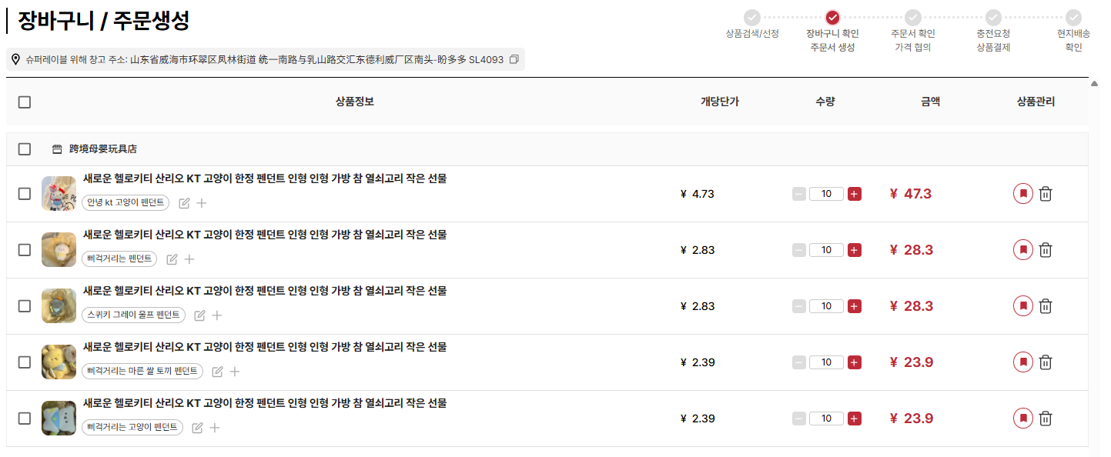
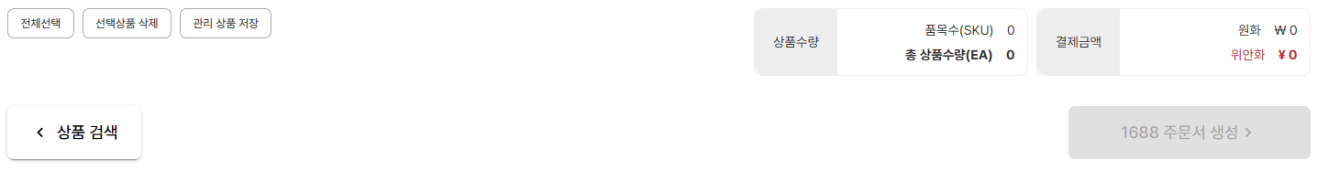
2.장바구니 담기/ 주문서 생성
상품을 선택하고 1688 주문서 생성을
클릭하면 1688본인 계정에 주문서가 만들어짐

Slide 4
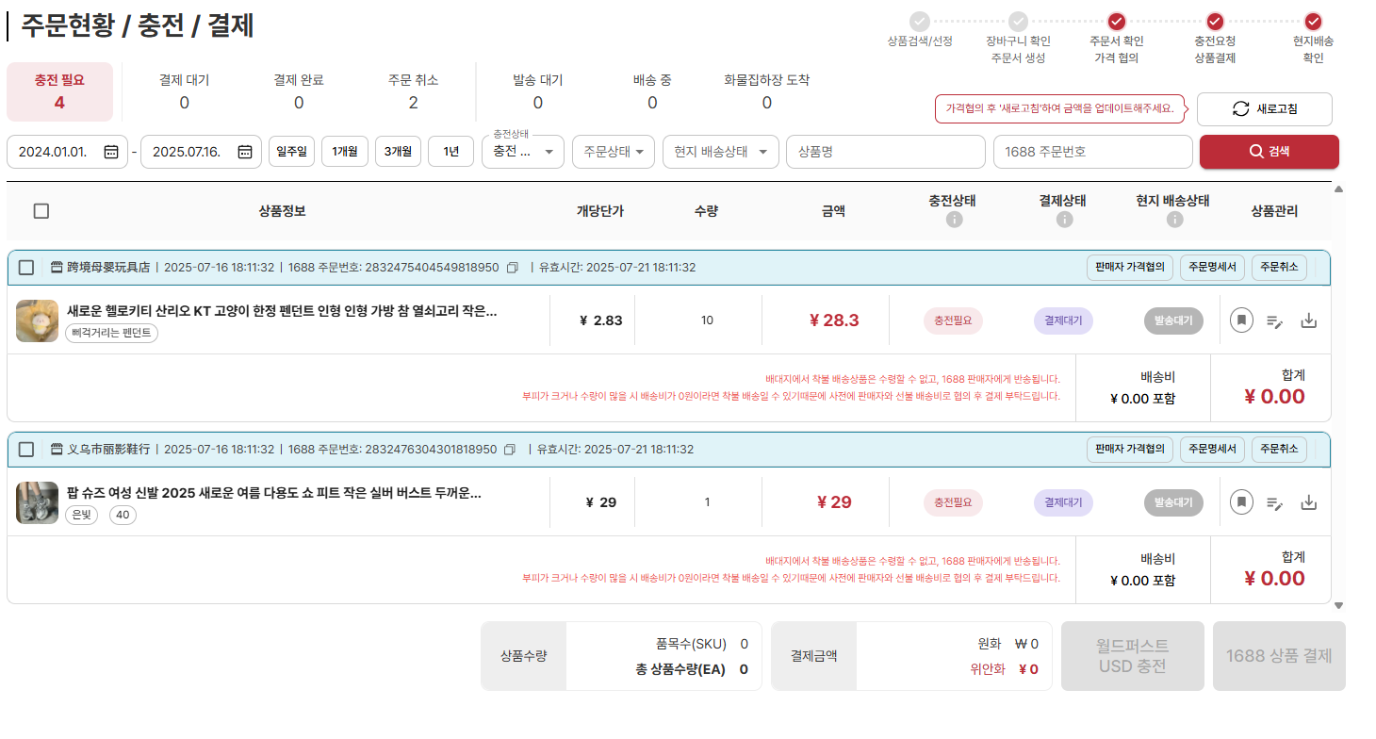
3.주문서
결제전 고객이 판매자와
가격협상 및 소통하여 단가 수정
여긴 월드퍼스트만 있지만 (월드퍼스트/쯔프바오/카드/카카오페이)
결제가 가능하도록 결제수단을 4가지로 하고 싶습니다.

Slide 5
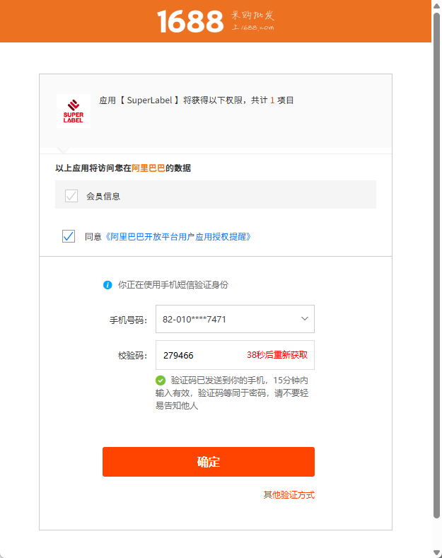
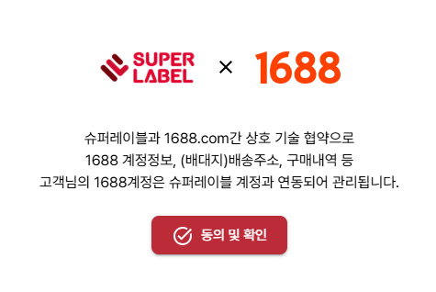
4.1688 ID 연동 (처음 1회만 필요)

Slide 6
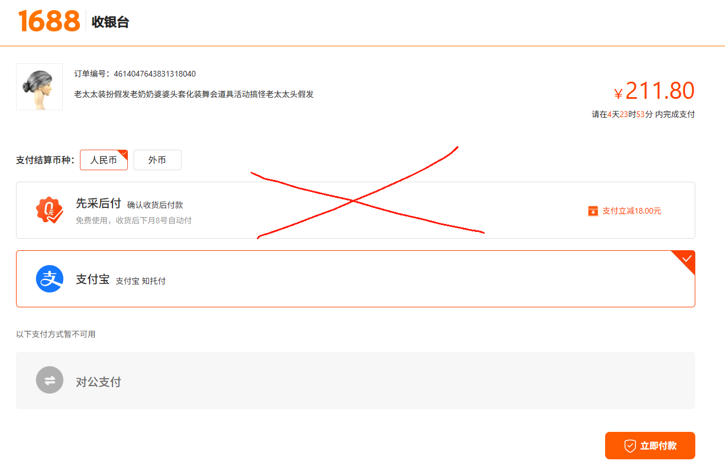
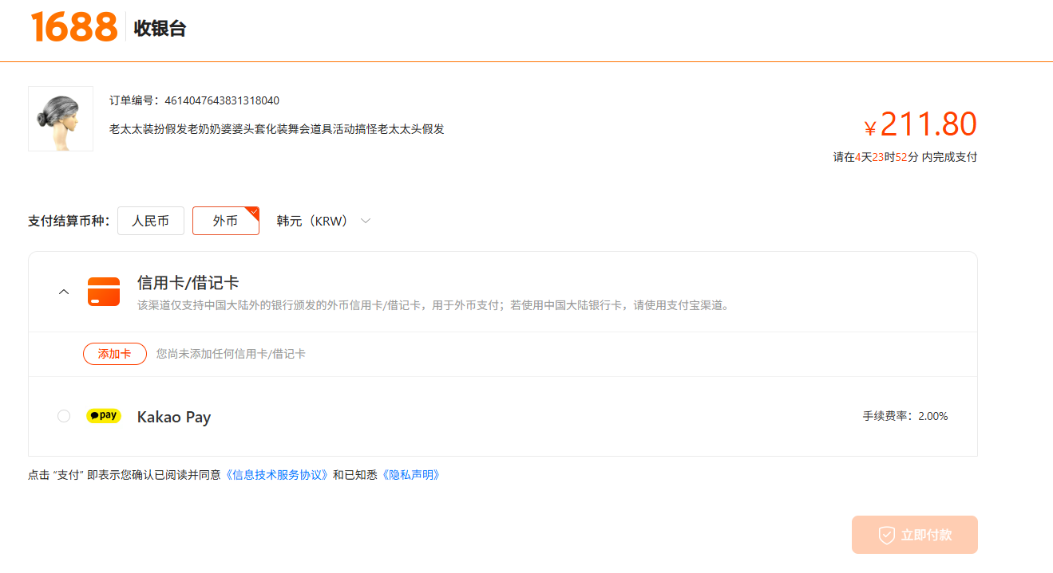

3-1. 1688 직접결제
결제수단: 쯔프바오/ 카드 / 카카오페이/ 월드퍼스트

Slide 7
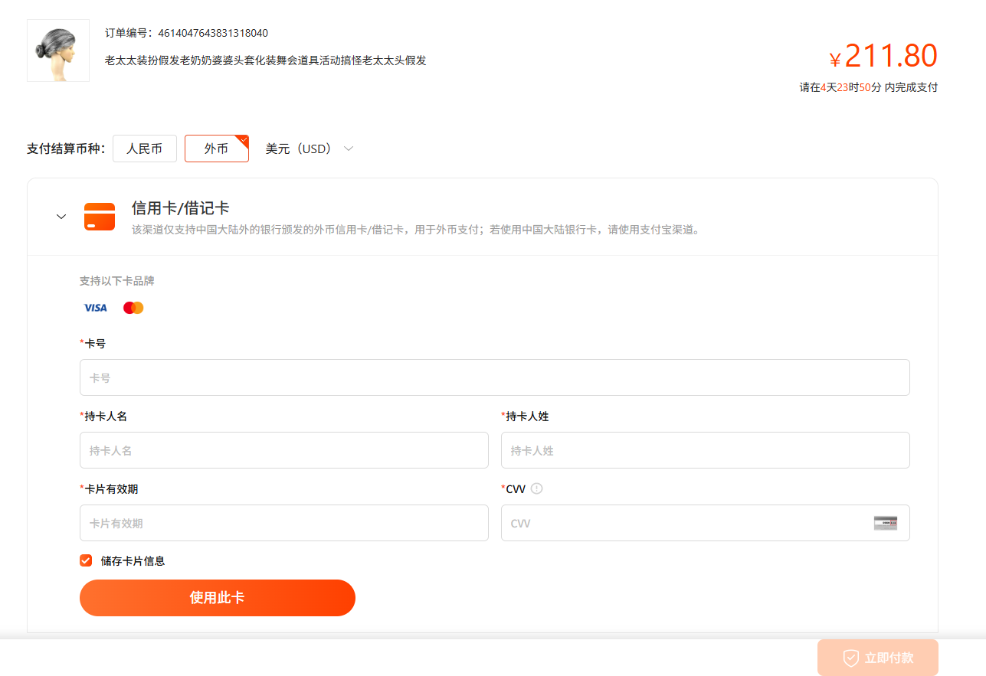
3-2.1688직접결제_카드등록및 카드결제

Slide 8
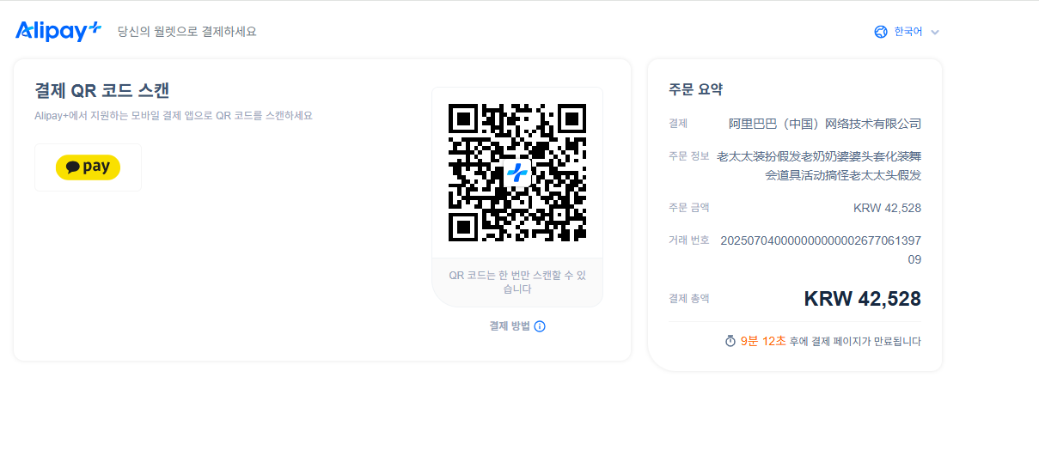
3-3.1688직접결제_카카오페이 결제

Slide 9
3-4. 월드퍼스트 결제
월드퍼스트 로그인후 결제

Slide 10
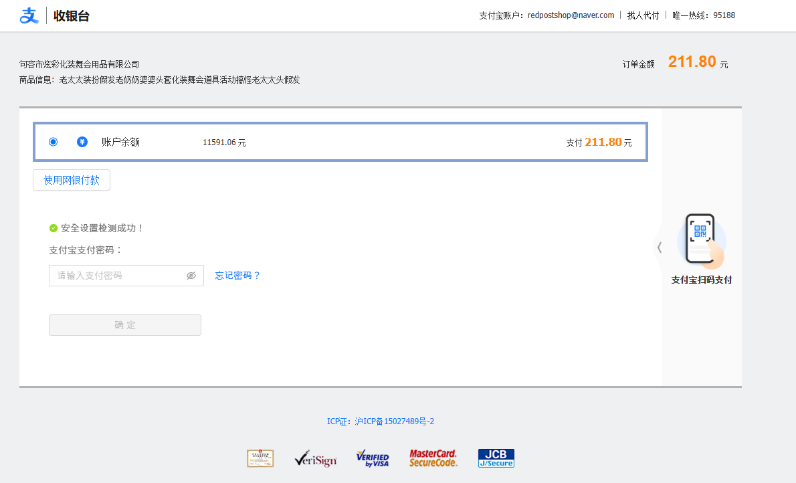
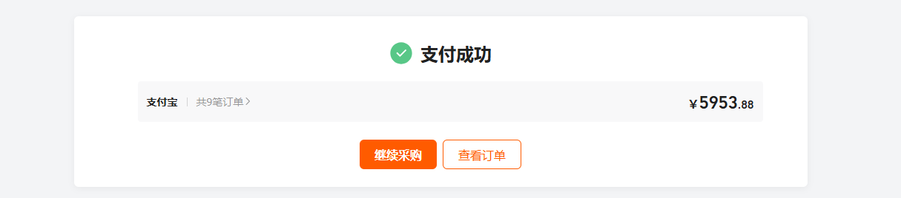
3-5. 1688직접결제 _쯔프바오로 결제시

Slide 11
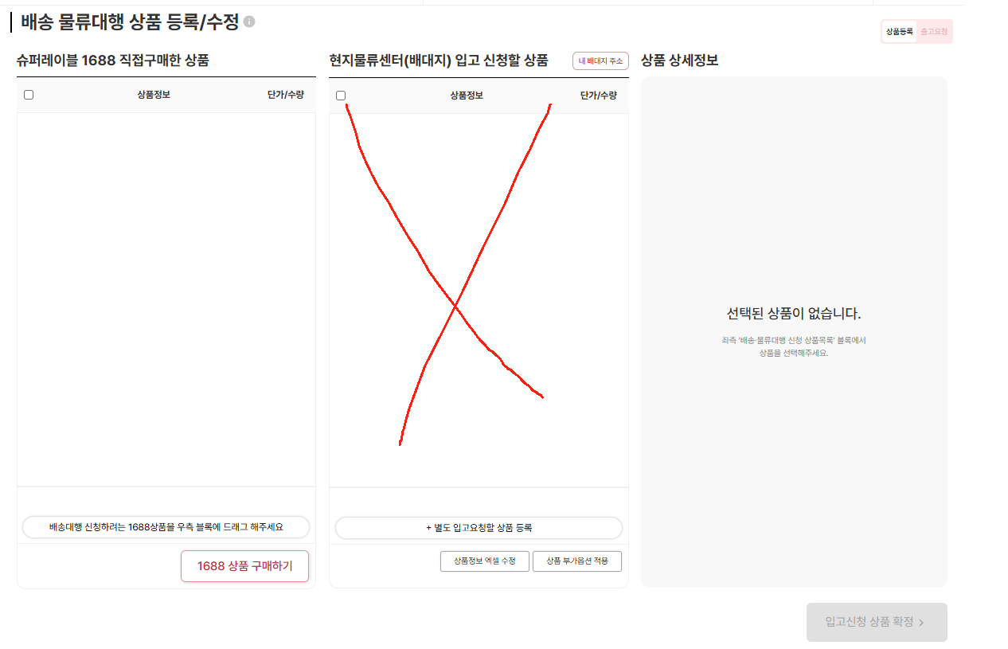
5. 결제를 완료 하면 구매리스트에 노출
체크박스로 클릭 하여
배송 대행 신청서 작성 or 엑셀로 작성

Slide 12
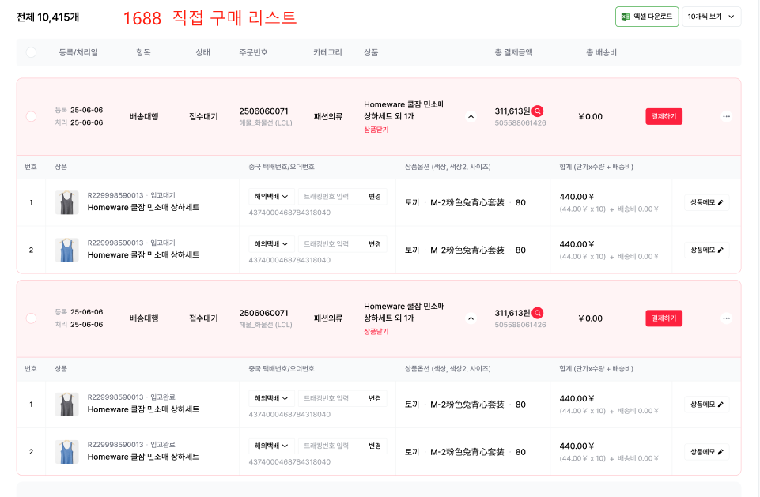
5. 구매리스트
배송대행 신청
체크박스를 체크하여 배송대행 신청

